Slide 1
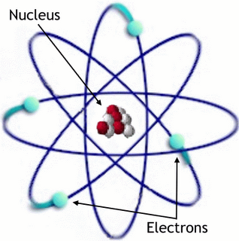
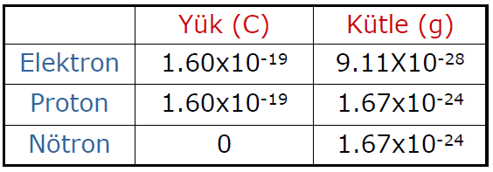
Atom
Maddelerin en küçük yapı taşlarına atom denir.
Atomlar, elektron, nötron ve protonlardan oluşur.
1.Elektronlar: Çekirdek etrafında yörüngelerde bulunurlar ve (-) yüklüdürler. Boyutları çok küçüktür.
2. Nükleus (çekirdek):
Proton: (+) yüklü parçacıktır. Elektrondan 1836 kat büyüktür.
Nötron: Yüksüzdür. Boyutları proton kadardır.

Slide 2
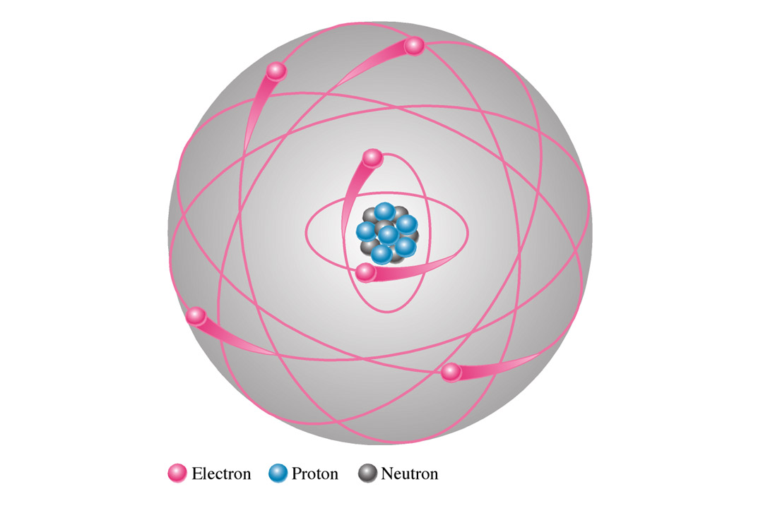
Atom, ortada bir çekirdek ve çekirdeğin çevresinde dönen elektronlardan oluşmuştur.
Eksi (-) yüklü olan elektronlar yörüngelerinin bulunduğu yarı çapa orantılı olarak enerjiye sahiptirler.
Atomlarda çekirdeğe en yakın yörüngedeki elektronların enerji seviyeleri en düşüktür.
Çekirdekten uzaklaştıkça enerji seviyeleri artar.

Slide 3
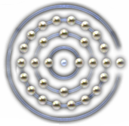
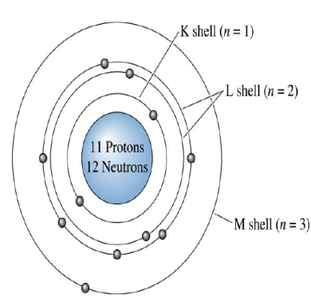
Nötronların elektriksel ve kimyasal etkileşimlerde işlevi (etkisi) yoktur.
Atomdaki elektronlar K, L, M, N, O, P, Q kabuklarında dağılmıştırlar. Sırasıyla en içteki kabukta en fazla 2, ikinci kabukta en fazla 8, üçüncü kabukta en fazla 18, dördüncü kabukta en fazla 32 elektron bulunur.
Örneğin, elektrik iletiminde sıklıkla kullanılan 29 elektrona sahip bakır atomun 29. elektron tek başına dönmektedir.
11 elektronlu Na
29 elektronlu Cu

Slide 4
Her yörünge üzerinde hareket halinde olan elektronlar, bulundukları yörüngeye göre belirli bir enerji düzeyine sahiptirler.
Elektronlara sahip olduğu enerjinin üzerinde bir enerji uygulanırsa, ara yörüngedeki elektron bir üst yörüngeye geçer.
Bir maddenin elektriksel olaylarının oluştuğu son kabukta bulunan elektronlarına valans elektronları adı verilmektedir.
Valans elektronu uygulanan bir enerji ile serbest hale geçerek atomu terk eder ve söz konusu madde iletken olur.
29 elektronlu Cu

Slide 5
Enerji-Band Diyagramları
Bilindiği gibi elektronlar, atom çekirdeği etrafında belirli yörüngeler boyunca sürekli dönmektedir. Bu hareket, dünyanın güneş etrafında dönüşüne benzetilir.
Hareket halindeki elektron, şu iki kuvvetin etkisi ile yörüngesinde kalmaktadır:
1) Çekirdeğin çekme kuvveti
2) Dönme hareketi ile oluşan merkezkaç kuvveti

Slide 6
Hareket halinde olması nedeniyle her yörünge üzerindeki elektronlar belirli bir enerjiye sahiptir.
Eğer herhangi bir yolla elektronlara, sahip olduğu enerjinin üzerinde bir enerji uygulanırsa, ara yörüngedeki elektron bir üst yörüngeye geçer.
Valans elektrona uygulanan enerji ile de elektron atomu terk eder.
Yukarıda belirtildiği gibi valans elektronun serbest hale geçmesi, o maddenin iletkenlik kazanması demektir.

Slide 7
Valans elektronlarına enerji veren etkenler:
1) Elektriksel etki
2) Isı etkisi
3) Işık etkisi
4) Elektronlar kanalıyla yapılan bombardıman etkisi
5) Manyetik etki
Ancak, valans elektronları serbest hale geçirecek enerji seviyeleri madde yapısına göre şöyle değişmektedir:
İletkenler için düşük seviyeli bir enerji yeterlidir.
Yarı iletkenlerde oldukça fazla enerji gereklidir.
Yalıtkanlar için çok büyük enerji verilmelidir.

Slide 8
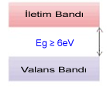
Enerji-Band Diyagramları
a) Yalıtkan b) Yarıiletken c) İletken
Bant-enerji diyagramları

